Slide 1
構造を確認しましょう。

Slide 2
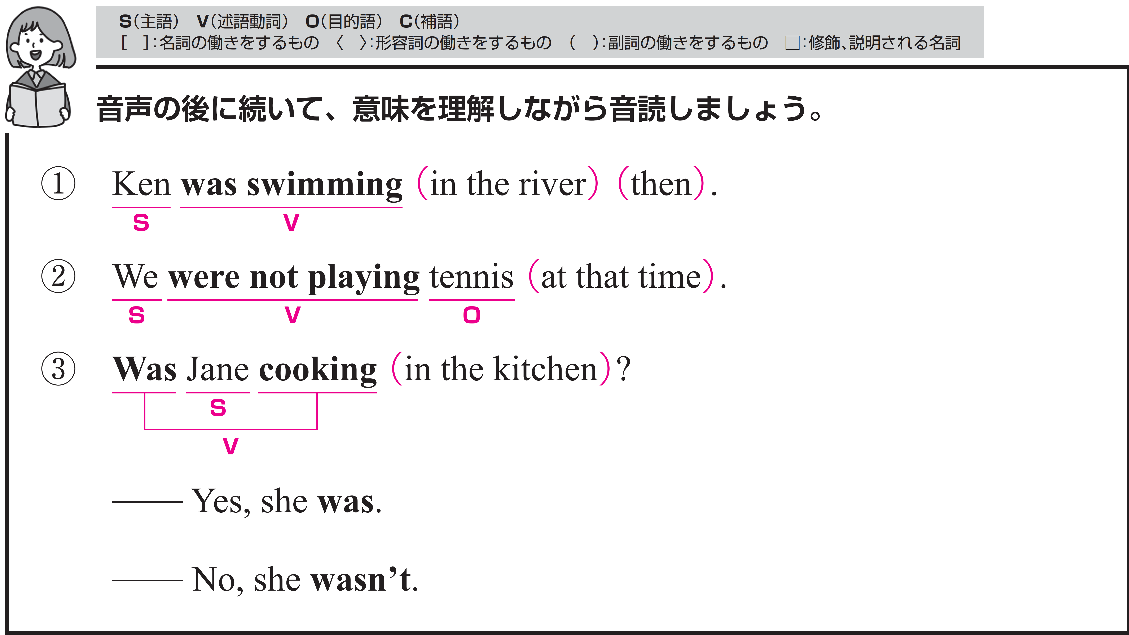
ケンはそのとき川で泳いでいました。
〇 Ken がS（主語）、was swimming がV（動詞） です。
〇 in the river は修飾語で副詞のはたらきです。
「川で」という意味をもち、
「どこで泳いでいたか（場所）」を説明しています。
〇 then は副詞です。
「そのとき」という意味をもち、
「いつ泳いでいたか」を説明しています。

Slide 3
Target Sentence
FLASH
CARD
PRACTICE！

Slide 4

ケンは 泳いでいました / 川で / そのとき /
Ken was swimming /
in the river / then. /

Slide 5
Ken [w--] [s-------] /
[i-] the river / then. /

Slide 6
ケンは 泳いでいました / 川で / そのとき /

Slide 7
私は 泳いでいました / 川で / そのとき /
I was swimming /
in the river / then. /

Slide 8
I [w--] [s-------] /
[i-] the river / [t---]. /

Slide 9
私は 泳いでいました / 川で / そのとき /

Slide 10
私たちは 走っていました / 公園の中を / そのとき /
We were running /
in the park / then. /

Slide 11
We [w---] [r------] /
[i-] the park / [t---]. /

Slide 12
私たちは 走っていました / 公園の中を / そのとき /

Slide 13
私たちはそのときテニスをしていませんでした。
〇 We がS（主語）、 were not playing がV（動詞） 、
tennis が O（目的語）です。
〇 at that time は修飾語で副詞のはたらきです。
「そのとき」という意味をもち、
「いつテニスをしていなかったか」を説明しています。

Slide 14
Target Sentence
FLASH
CARD
PRACTICE！

Slide 15
私たちは していませんでした /テニスを / そのとき /
We were not playing / tennis / at that time. /

Slide 16
We [w---] [n--] [p------] / tennis / at that time. /

Slide 17
私たちは していませんでした /テニスを / そのとき /

Slide 18
彼らは していませんでした /サッカーを / そのとき /
They were not playing / soccer / at that time. /

Slide 19
They [w---] [n--] [p------] / soccer / [a-] that time. /

Slide 20
彼らは していませんでした /サッカーを / そのとき /

Slide 21
私は 洗っていませんでした /その皿たちを / そのとき /
I was not washing /
the dishes / at that time. /

Slide 22
I [w--] [n--] [w------] /
the dishes / [a-] [t---] [t---]. /

Slide 23
私は 洗っていませんでした /その皿たちを / そのとき /

Slide 24
ジェーンは台所で料理をしていましたか。
〇 Jane がS（主語）、 （Was～） cooking がV（動詞） です。
〇 in the kitchen は修飾語で副詞のはたらきです。
「台所で」という意味をもち、
「どこで料理していたか（場所）」を説明しています。

Slide 25
Target Sentence
FLASH
CARD
PRACTICE！

Slide 26
ジェーンは 料理をして
いましたか / 台所で /
Was Jane cooking /
in the kitchen? /

Slide 27
[W--] Jane [c------] /
[i-] the kitchen? /

Slide 28
ジェーンは 料理をして
いましたか / 台所で /

Slide 29
彼は 料理をしていましたか / そのとき /
Was he cooking /
at that time? /

Slide 30
[W--] [h-] [c------] /
[a-] [t---] [t---]? /

Slide 31
彼は 料理をしていましたか / そのとき /

Slide 32
あなたは 働いていましたか / そのとき /
Were you working /
at that time? /

Slide 33
[W---] [y--] [w------] /
[a-] [t---] [t---]? /

Slide 34
あなたは 働いていましたか / そのとき /

